Slide 1
分块搜索法& 基于RGSS的游戏与AI制作
大连二十四中 于纪平 @saffah
Notes:
大家好，我是来自大连二十四中的于纪平，屏幕上也打出了我的常用网名saffah。在开始之前请允许我做一点简短的自我介绍：
我学习信息学竞赛到现在大概有16个月了，可以说这个时间一点也不比在座的各位长。第二次来到冬令营这个平台，我就有幸站在这里能讲一点什么。
去年来的时候，7天的讲课什么也没听明白，这可能是因为我当时连BFS都不知道是什么东西。我猜在座的一定会有与我去年类似的同学，所以我的选题一点也不高大上，而是这个“分块搜索法”。也请各位神犇们不要鄙视这个选题及其内容。欢迎随时举手提问。
而且我知道，在WC上大家都很喜欢睡觉，所以为了提神醒脑，我要讲的第二部分就是“基于RGSS的游戏与AI制作”。

Slide 2
第一部分 分块搜索法
大连二十四中 于纪平 @saffah
Notes:
那么，我们就开始第一部分，分块搜索法。

Slide 3
分块搜索法是干什么的
近似算法
通常是求函数的最值及此时自变量的取值
为什么不写模拟退火？
甚至是简单的随机调整法？
为什么不写遗传算法？
没分块搜索法好理解，时间不好控制，而且好像还不太好写
Notes:
分块搜索法是干什么的？
它是一个近似算法，用来求函数的最值及此时自变量的取值。
通常我们有模拟退火和遗传算法等来解决这类问题。但是分块搜索法更好理解，更好卡时，而且还更好写。

Slide 4
关于近似算法
求函数的最值的准确算法？
唯一方法：尝试定义域内所有的取值
OI有部分分
经常能得到最优解的近似算法在OI中很受欢迎
关于骗分，不得不说
Notes:
首先，关于近似算法，我有点话要讲。
求函数的最值，如果要准确算法的话，恐怕必须得尝试定义域内的所有取值。
但是，OI有部分分！很可能得到最优解的近似算法也是我们很受欢迎的。
注意！近似算法当然不等于骗分，但是关于骗分，有一件事情不得不说：

Slide 5

恒等有理式 from fotile96 「思考熊」杯 NOI模拟赛
每次给出两个有理式，问是否恒等。式子长度在${10}^{5}$以内
例如0.0000000001*0.00000000001*x和(1/10)^21*x恒等
(a+b)^2和a^2+2*a*b+b^2是恒等的
x和x+0.00000000000001不是恒等的
正解是显然的
但是当时我没时间了
Notes:
下面请大家看一道题，这是大家都知道的主席出的一道题：恒等有理式。
每次给出两个有理式，式子长度10万，问它们是否恒等。比如屏幕上给出了几个例子。
正解是显然的，在模随机质数的意义下，随机代入若干个数，进行表达式求值，多次检验是否相等。
但是当时我实在是太弱了，并且也没时间了，所以：

Slide 6
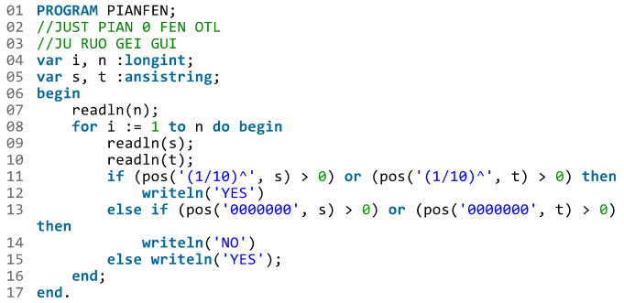
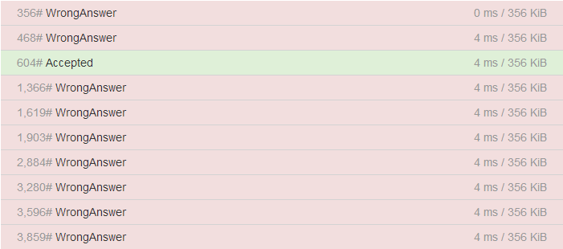
恒等有理式 from fotile96 「思考熊」杯 NOI模拟赛
Notes:
所以我就写了这样一个程序，大家可以看看：
如果看不懂P的话我大概给解释一下：
如果在式子里发现了这个“十分之一的多少次幂”就输出YES；如果发现了连续的7个0就输出NO；否则还是输出YES。
然后可以看一下评测结果。
这个故事告诉我们要敢于骗分。扯远了。

Slide 7
回到正题
主席出的数据向来很强
这种程序都能骗到分
接下来要介绍的算法也能骗到一点什么呢？
Notes:
好的我们回到正题。
众所周知，主席出的数据向来很强。尤其是这道题的数据更加丧心病狂。
这种程序都能骗到分，那么是不是说明了接下来要介绍的算法也能骗到一点什么呢？

Slide 8
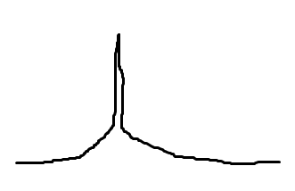
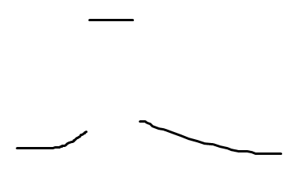
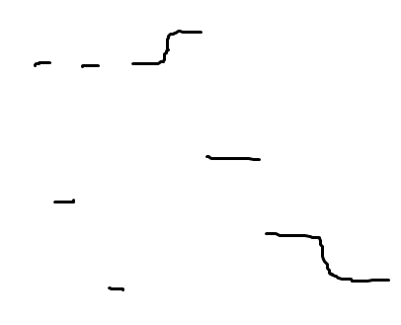
分块搜索法
求函数的最值？不是所有函数都能求
我们假定，函数不是以下的样子：
Notes:
既然求函数的最值是个很难的问题，我们就找一个近似算法，并且还要做几个约定：
我们假定，函数不是这样的；
也不能是这样的；
更不能是这样的！

Slide 9
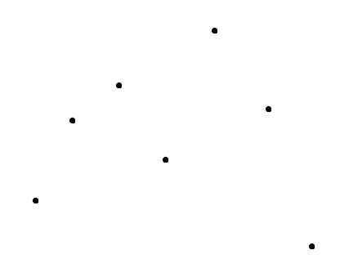
分块搜索法
然后我们就可以画图象了。
假定我们求的是函数的最大值：
我们找到了右面的7个点，
那么最大值很可能就在最高的那个附近
那么就可以把当前区间缩小到最高点附近的较小区间
递归处理这个问题直到当前区间足够小
Notes:
如果让人去找函数的最值，当然得画图象。那么我们也画图象。
假设我们把当前区间分成了7份，取每份的中点描出了7个点。那么我们要的最大值很可能就在最高的点附近。
那么我们就把当前区间缩小到最高点所在的区间。这样一直处理下去直到当前区间足够小。

Slide 10

分块搜索法
我们需要选择每次把当前区间分成的段数
设分成了$k$段，那么需要计算的函数值的个数大约为$k{log⁡}_{k}U$
根据时限谨慎选择一个$k$吧！
Notes:
注意，这里隐含着一个参数需要我们选择：也就是每次把当前区间分成的段数，在这个例子里面我们选的是7。
设分成了k段，那么需要计算的函数值的个数大约是一个k乘上一个log的级别。
根据时限谨慎选择一个k吧！

Slide 11
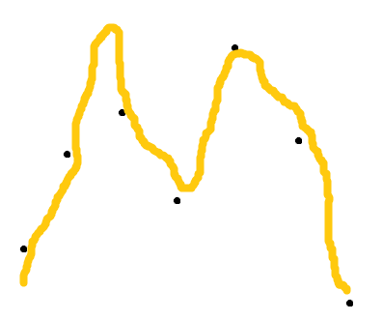

优化1
事实上这种效果十分不好
如图所示的效果在实际中经常出现
增大$k$？在不会TLE的情况下是个 好办法，但是就与枚举区别不大了
每次选择最大的若干个分别扩展
Notes:
以上方法的效果非常不好。因为经常会出现如图所示的情况：当前的最高点附近只是一个极大值，不是最大值。最大值隐藏在其他几个点附近。
增大k确实是一个好方法，不过容易TLE，而且与直接枚举区别不大。
那么每次不只取一个，而是取较大的若干个。

Slide 12

优化1
修改$k$的定义，一开始找$k^{2}$个初始状态
选出$k$个较优的，令它们各自扩展为$k$个状态
又产生了$k^{2}$个状态，一直重复直至达到精度要求
自交的遗传算法？
需要计算的函数值个数为$k^{2}{log⁡}_{k}U$，通常$k$取7确实比较好。
Notes:
我们修改k的定义，一开始找k方个初始状态，求出其函数值。
从中挑选出k个较优的，令这k个较优的状态各自扩展为k个状态。
这样我们又产生了k方个状态，那么我们一直重复直至达到精度要求。
从原理上来看，这有点像自交的遗传算法。
需要计算的函数值大概是一个k方再乘个log的级别，通常k取7确实比较好。

Slide 13
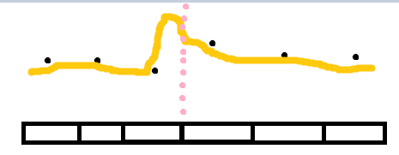

优化2
还有一个小优化
如图所示的情况也经常出现
每次把当前区间划分成$k$个时 把它们各自以自己为中心扩展一些
通常扩展$\frac{k}{2}$倍是比较好的选择
Notes:
这种情况也经常出现。函数的最大值居然出现在当前最小的一个区间里。
一种优化是：每次把当前区间划分成k个时，把每个小区间都以自己为中心伸长一些。
通常伸长到原来的k/2倍是比较好的。

Slide 14
多维情况
如果有多个自变量我们可以一起处理
切线段→切矩形，切立方体
很容易推广
Notes:
分块搜索法容易推广到高维情况，如果有多个自变量我们可以一起处理。
刚才是切线段，现在是切矩形，切立方体之类，原理都一样，总之很容易推广。

Slide 15


Net Loss ACM/ICPC World Finals 2008 G
给出一个定义域为$\left[−1,1\right]$的多项式函数，求一条折线（2条线段组成）来最小二乘拟合函数图象。折线的折点的横坐标$c$已给出。
例如右图是$f\left(x\right)=x^{2}−0.2$， $c=0$时的答案：
Notes:
下面给几个例题。
这道题是World Finals 2008年的G题。
给出一个定义域为-1到1的多项式函数，求一条只拐一次的折线，来最小二乘拟合函数图象，其中已给出了折线的折点横坐标c。
下面给出了一个例子。

Slide 16

Net Loss ACM/ICPC World Finals 2008 G
求折线拟合的误差只需知道折线在$−1,c,1$三处的纵坐标，然后就可以随意积分了
$ε=h(y_{−1},y_{c},y_{1})$，其中$h$是已知的
直接套用上述方法搜索即可
Notes:
根据最小二乘拟合的定义，如果知道了折线在-1,c和1的纵坐标，就很容易算出拟合误差。
设一个函数h，三个自变量是三个纵坐标，实际上我们求的就是h取最小值时三个自变量的取值。
那么直接套用上述方法搜索即可。

Slide 17

三维广义费马点问题
给出三维空间中$n$个点$P_{i}$的坐标，每个点有权值$w_{i}$，求
$$\min_{点X}\left\{\sum_{i}{w_{i}\left|XP_{i}\right|}\right\}$$
直接搜吧！
Notes:
三维广义费马点问题。
给出空间中n个点的坐标，每个点有权值。点X是空间中一点，求X与每个点的距离与权值之积的总和的最小值。
设一个点X的坐标，直接搜吧！

Slide 18

魔塔
$n$个怪物，给出生命攻击和防御力。
给出购买1攻击/防御的价格，购买1生命值的价格是1。
求一种代价最小的购买方案，使得你能打完所有怪物还活着。
战斗规则与魔塔一样，大家都玩过。但是怪物先攻击。
$n≤5000$，怪物的属性值不超过${10}^{7}$。
Notes:
魔塔。
n个怪物，给出各自的生命攻击防御。
给出购买单位攻击与防御的价格，购买单位生命的价格是1。一开始你什么也没有。
求一种代价最小的购买方案，使得你打完所有怪物还活着。
魔塔的战斗规则大家应该都知道。这里稍微改一下，改成怪物先攻击。

Slide 19

魔塔
$f\left(ATK,DEF\right)=COST$，可以直接二维搜，可以AC。
优化：假设给出了攻击，可以根据斜率，$O(n)$求出此时最优的防御。这样就可以一维搜了。
Notes:
假设给出了攻击与防御，很容易就可以算出所需生命值，进而算出总花费。
那么我们直接二维搜索就可以了。
也可以优化：假设给出了攻击，可以根据斜率快速求出此时最优的防御。就可以把二维搜变成一维了。

Slide 20
第二部分 基于RGSS的游戏与AI制作
大连二十四中 于纪平 @saffah
Notes:
第一部分结束了。现在开始我们提神醒脑的第二部分：“基于RGSS的游戏与AI制作”。

Slide 21
什么是RGSS
Ruby Game Script System
让你用Ruby语言写游戏的东西
几乎兼容Ruby 1.9
内部提供了一些能简单处理图形的类
640×480
关于Ruby的特性将不在这里介绍，毕竟看我的Ruby代码都是C++味的……
Notes:
先简单介绍一下RGSS。
全称是Ruby Game Script System。顾名思义，就是用Ruby语言编写游戏。
Ruby的版本好像有点老，目前最新的RGSS3.0的Ruby版本是1.9。
提供了一些能简单处理图形的类。因为是“简单”，所以最大只支持640×480的图形界面。
关于Ruby的特性我不在这里介绍，毕竟看我的Ruby代码都是C++味的……

Slide 22
目标
做一个1v1的对战游戏
设计人物属性、技能、能力提升系统并实现之
设计一些AI并实现之
根据AI对战的结果修改第一步的设计，使这个游戏越来越平衡
最终做成PvE系统以供娱乐
Notes:
要做一个什么样的游戏？
要做一个1v1的对战游戏，有人物属性、技能、能力提升系统。
还有一些AI，根据AI反馈的结果修改设计，使游戏越来越平衡。
最终选取不同难度的AI做成PvE系统供人类娱乐。
但是其实设计个AI比赛也挺好的对吧！

Slide 23
设计
这是多次修改后的一个比较平衡的设计：
人物初始为1级，满级10级 造成击杀升¼级，被击杀升½级
击杀或被击杀20次则游戏结束
生命值/法力值1100+100每级 每秒恢复1%的生命值与法力值
物理攻击/法术攻击110+10每级
物理防御/法术防御11+1每级

Slide 24
设计
物理防御/法术防御11+1每级 每1点防御减少1%的伤害，按乘法叠加 即2点防御减少1.99%的伤害 每100点防御大致会减少63.4%的伤害
物理穿透/法术穿透初始为0 每1点穿透会无视对方1%的防御，叠加方式同上

Slide 25
设计
攻击速度55+5每级 是指每100秒能发动普通攻击的次数
物理吸血/法术吸血初始为0 物理吸血只会在普通攻击时触发 法术吸血会在造成任何魔法伤害时触发 （非普通攻击的物理伤害不会触发吸血效果）
冷却缩减初始为0 每1点冷却缩减减少1%的技能冷却时间，叠加方式同防御

Slide 26

设计
移动速度等级2.05+0.05每级 实际移动速度$={log⁡}_{1.01}\left(移动速度等级\right)$，单位是像素/秒 1级的移动速度是72，10级的移动速度是92 地图的规模是624×288
初始有500金钱，每秒获得1金钱 击杀对方会获得(100+对方等级×10)金钱

Slide 27
设计
每100金钱可以购买
200生命值/法力值 5每秒生命恢复/法力恢复 0.05移动速度等级
20物理攻击/25法术攻击 10物理防御/法术防御 30物理穿透/法术穿透 5物理吸血/法术吸血 5攻击速度/冷却缩减

Slide 28
设计
普通攻击(A) 距离32 造成1倍物理伤害
瞬移(Q) 距离100+移动速度×2 消耗(500+等级×20)法力值 冷却时间(6-等级×0.5)秒 瞬移到目标地点，在1秒内减少0.5移动速度等级，但增加(100+等级×10)攻击速度

Slide 29
设计
魔法攻击(W) 距离法术攻击×1 消耗(100+等级×4)法力值 冷却时间0.8秒 吟唱0.8秒后，对敌方造成(100+等级×5+法术攻击×0.5)点伤害 若目标提前逃出施法范围，则中止吟唱，造成较少伤害，且这个技能不消耗法力值
眩晕攻击(E) 距离70+等级×3 消耗(500+等级×20)法力值 冷却时间(10-等级×0.5)秒 对敌方造成(50+等级×5+你的最大生命值×0.2)物理伤害 同时令敌方眩晕，持续(1.2+等级×0.03)秒

Slide 30
设计
娱乐(R) 消耗(500+等级×20)法力值 冷却时间(30-等级)秒 在接下来的5秒内，增加(等级×0.2)移动速度等级和(等级×10)攻击速度，且每次攻击会造成等同于0.5倍法术攻击的额外魔法伤害并眩晕敌方0.1秒。
护甲 被动技能 你每成功施放3个技能后，第4个成功施放的技能会造成敌方眩晕1.5秒。 注意，吟唱被打断或被逃离不算做成功施放。

Slide 31
实现
这个就相当于一个大模拟题了，大家应该都会写
待会大概可以看一下处理人物和处理技能的代码
代码很丑，一股C++味道，除模板以外自己写的部分大约写了70K（内含大量注释，去掉注释以后大概40K）

Slide 32
AI策略
暴力无脑流： 主要使用普通攻击造成伤害 用瞬移(Q)，眩晕攻击(E)和娱乐(R)更好地造成伤害
用Q瞬移至对方位置，然后施放E和/或R技能造成伤害。
在等攻击间隔时可以放个魔法攻击(W)卖个萌。
主要购买：生命值、物理攻击、物理穿透。

Slide 33
AI策略
法术无脑流： 主要使用魔法攻击(W)造成伤害 用眩晕攻击(E)更好地造成伤害
一直运用W技能在远程造成伤害并眩晕。
如果被近身则用E技能防止对方造成大量伤害。需要购买冷却缩减来减少E技能的冷却时间。
主要购买：生命值、法术攻击、法力值、冷却缩减、法术穿透。

Slide 34
一场AI之间的比赛（约4分钟）
尽情欣赏吧！

Slide 35
AI策略
还有更好的策略？更优的购买方案？
甚至是一套更好的属性技能设定？
欢迎设计！

Slide 36
感谢
感谢共同参与设计的周君豪同学
感谢无数人的试玩与提建议
感谢CCF给了我这次交流的机会

Slide 37
谢谢大家
大连二十四中 于纪平 @saffah
Notes:
那么，我们就开始第一部分，分块搜索法。

